Slide 1
Проект
«Чудесный
флексагон»
Выполнила воспитатель
МБДОУ
«Детский сад №1 «Родничок»
Родионова И.В.

Slide 2
Актуальность проекта состоит в том, чтобы углублять образовательную область «Познавательное развитие» за счет постановки новой задачи для старших дошкольников посредством инновационной технологии «Флексагон».
Цель: формирование интеллектуальных способностей детей старшего дошкольного возраста на основе развивающего материала флексагон.
Задачи:
1. Познакомить детей с развивающим материалом флексагон;
2. Способствовать развитию интеллектуальных способностей, образных форм познания (восприятия, памяти, воображения, мышления).
3. Формировать и совершенствовать мелкую моторику кисти и пальцев рук, развивать глазомер.
4. Учить детей помогать, оказывать поддержку в работе, проявлять интерес к выполненному заданию.
5. Расширить представления родителей о развивающем материале флексагон.
Участники проекта: дети старшего дошкольного возраста и их родители.
Сроки реализации проекта: долгосрочный.

Slide 3
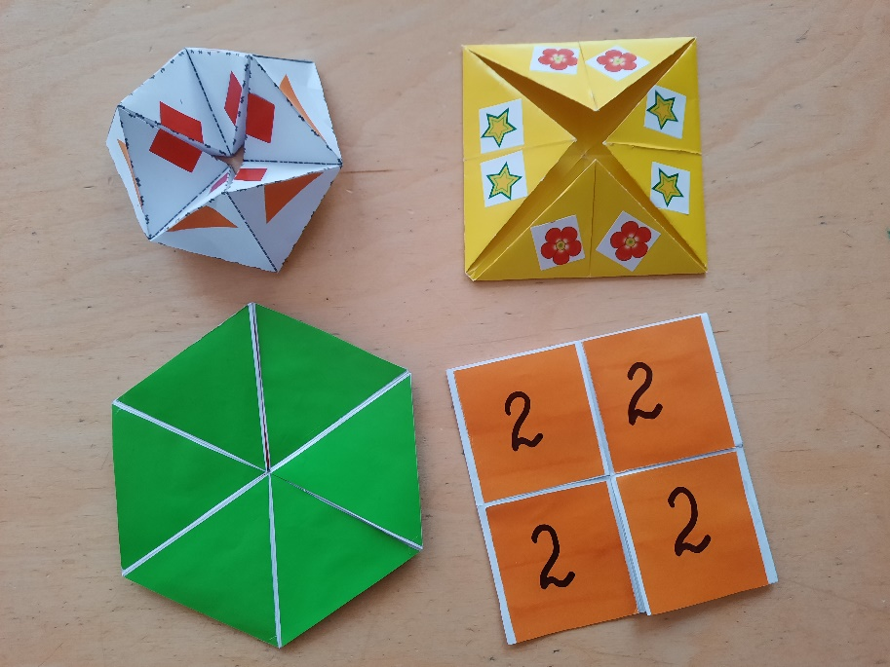
Описание проекта:
Развитие интеллектуальных способностей детей дошкольного возраста являются актуальной проблемой современного дошкольного образования и имеет особое значение для подготовки детей к школьному обучению. Ведь важно не только какими знаниями владеет ребенок ко времени поступления в школу, а готов ли он к получению новых знаний, умеет ли рассуждать, фантазировать, делать самостоятельные выводы, строить замыслы сочинений, рисунков, конструкций.
Многоплановый развивающий характер
имеет интересная геометрическая игрушка
флексагон - «гнущийся многоугольник».
В его основе лежат сенсорные эталоны
формы. Флексагоны способствуют
развитию мелкой моторики, пространственного
воображения, памяти, внимания, терпения,
при специально продуманной раскраске
активизируют формирование представлений
по всем образовательным областям для
дошкольников.

Slide 4
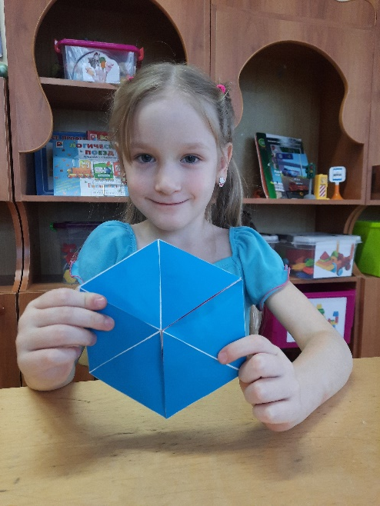
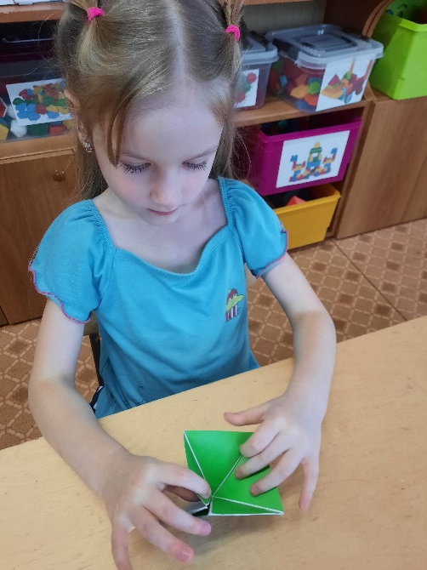
Виды флексагонов:
Тригексафлексагон:
«три» - число поверхностей, «гекса» - число углов.

Slide 5
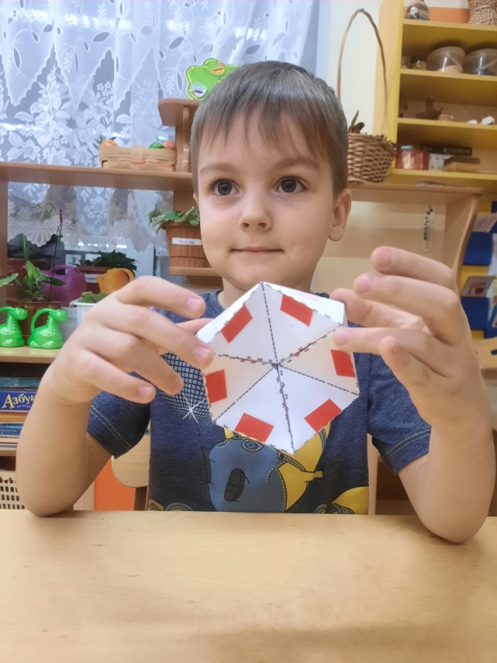
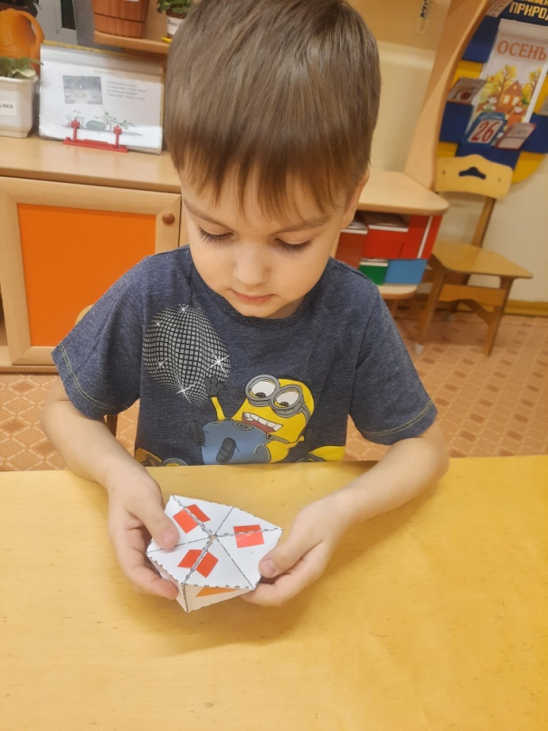
Флексор – вращающееся кольцо тетраэдров.

Slide 6
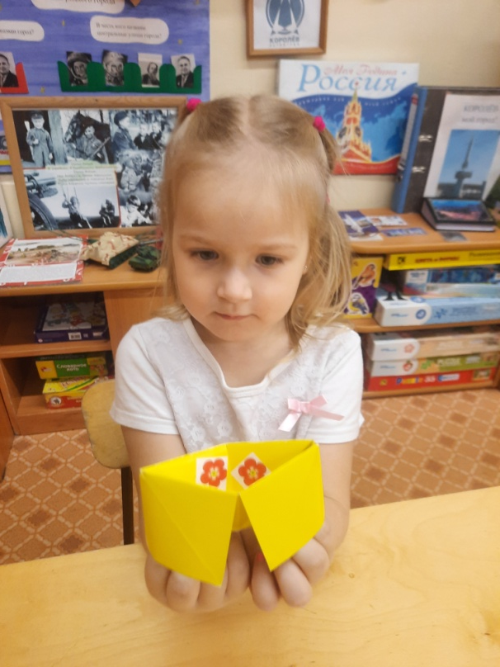
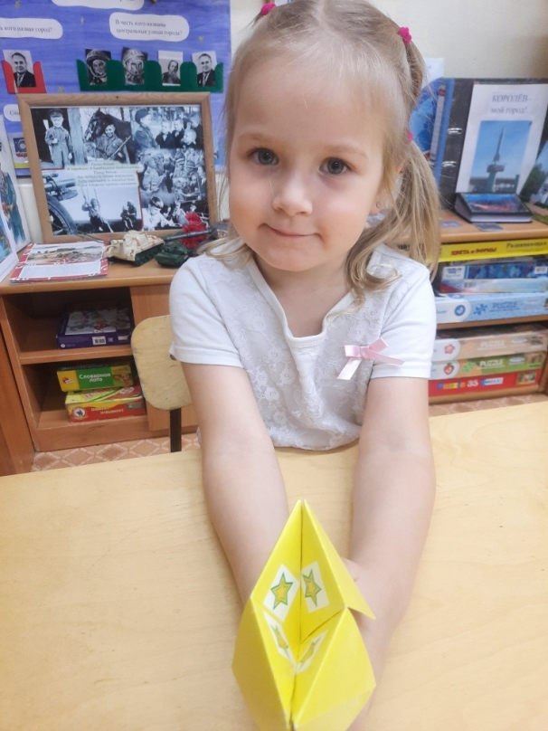
Тетрафлексагон - флексагон, который дети старшего дошкольного возраста могут сделать сами.

Slide 7
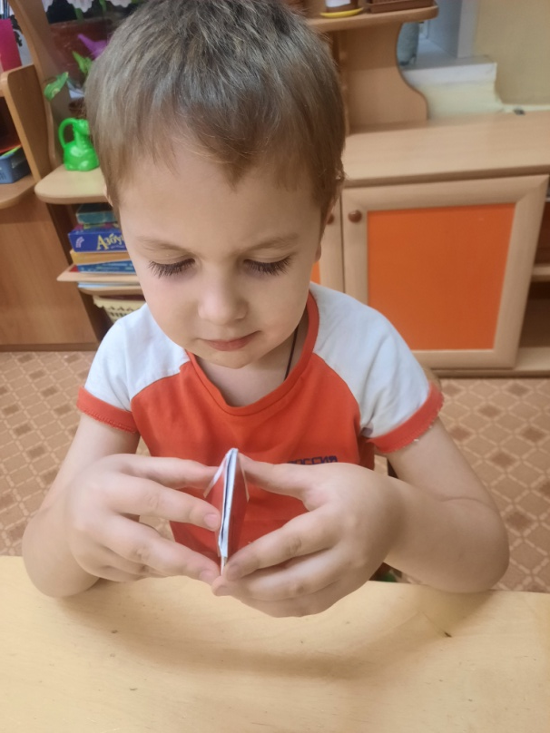
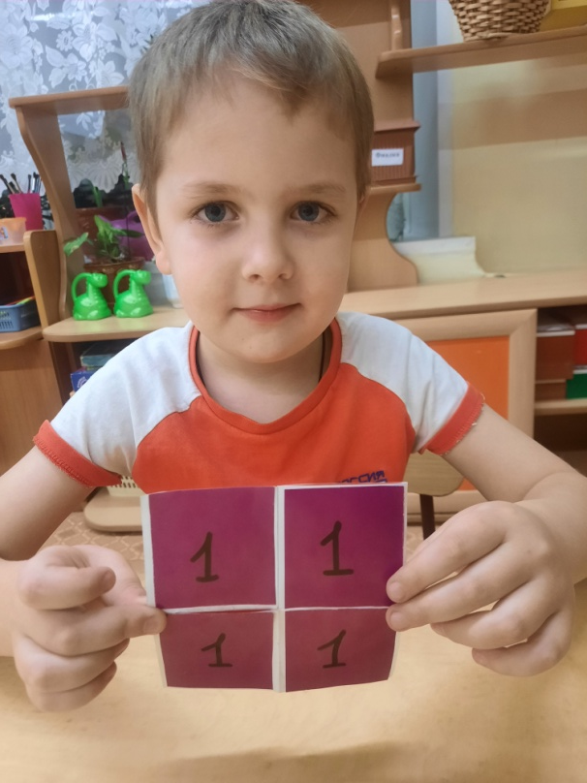
Этот флексагон имеет три поверхности и поэтому называется тритетрафлексагоном.

Slide 8
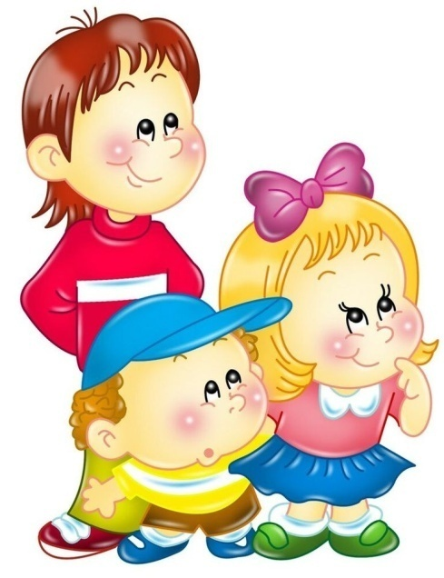
Планируемые результаты:
Ребенок проявляет интерес к овладению процесса изготовления флексагона;
Пополнение уголка дидактических игр.
Овладение детьми умением классифицировать, обобщать, моделировать.
Ребенок отражает в речи представления о разнообразных свойствах и качествах флексагона: форма, цвет (оттенки цвета), размер, пространственное расположение, способы использования, способы изменения.
Сформированность мелкой моторики пальцев рук, развитие глазомера.
Активное участие родителей в реализации проекта.

